Slide 1

投教课——
风口解读之商业航天
资本、技术和市场三重共振，商业航天正进入高速发展期
主讲老师 梁洁云
授课日期 2025 .12.11
投顾执业编码：A1120619060027
基金执业编码：A20250623004965

Slide 2
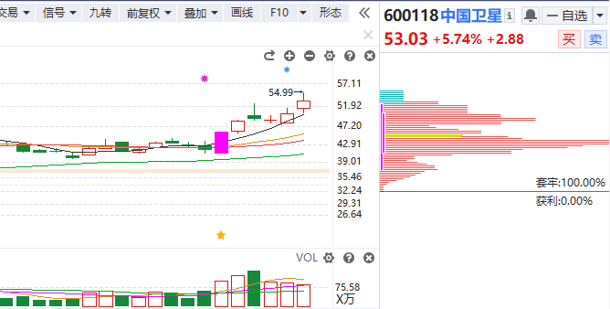
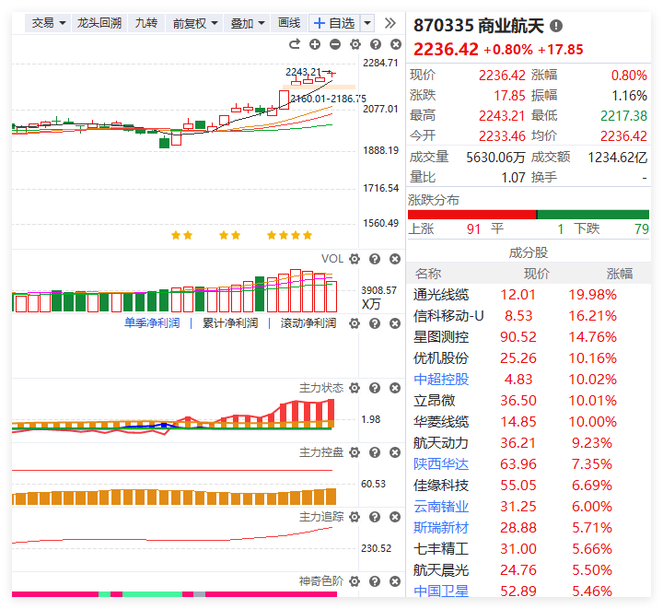
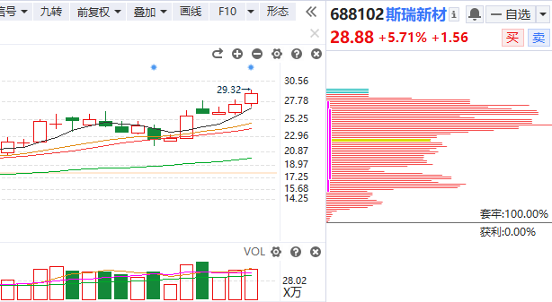
风口龙头

Slide 3
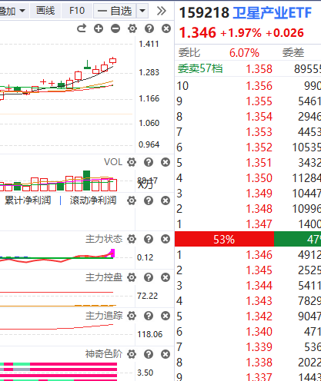
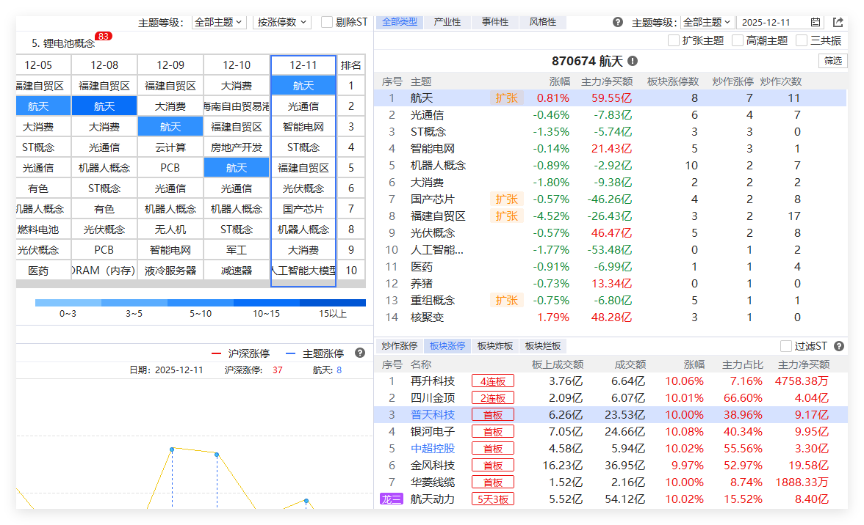
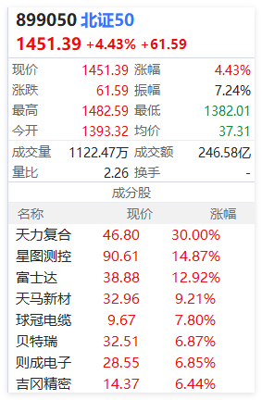
风口梯队

Slide 4
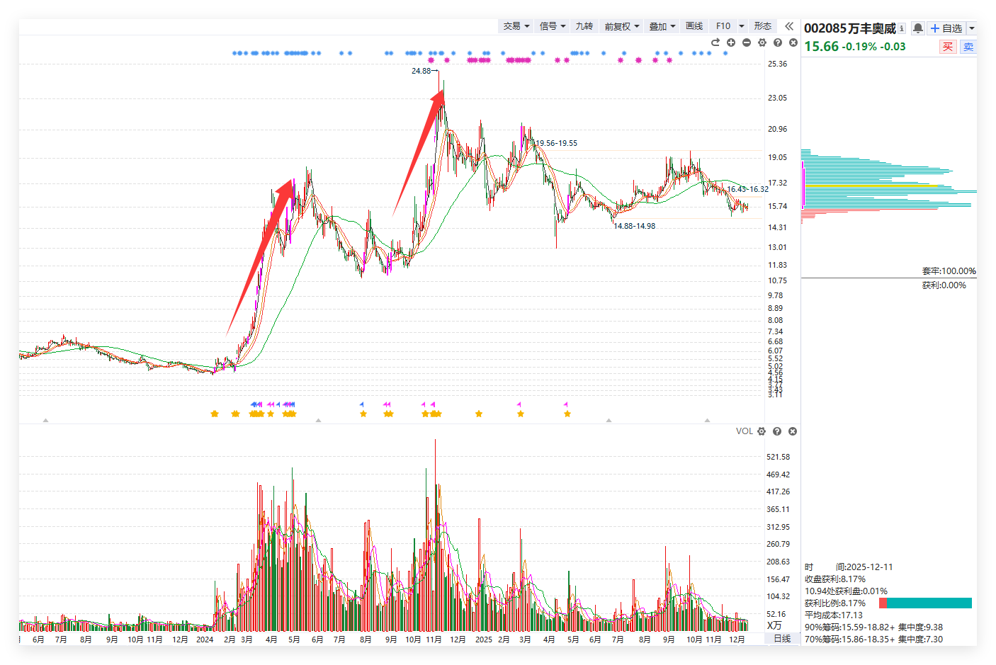
低空经济→商业航天
现在的商业航天类比2024年的低空经济？

Slide 5
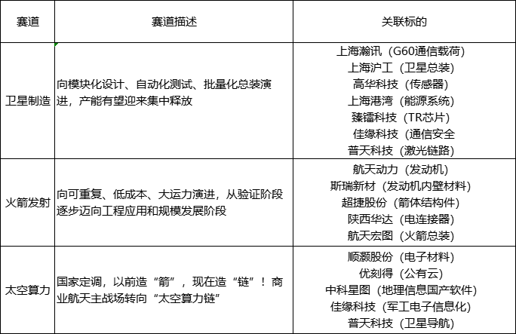
商业航天
面向“十五五”，资本、技术和市场三重共振，商业航天正进入高速发展期

Slide 6
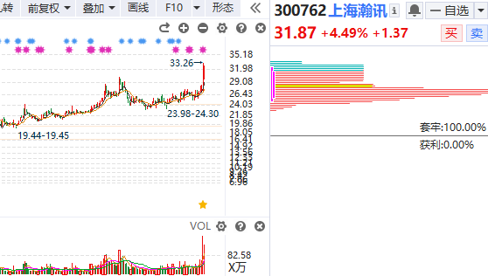
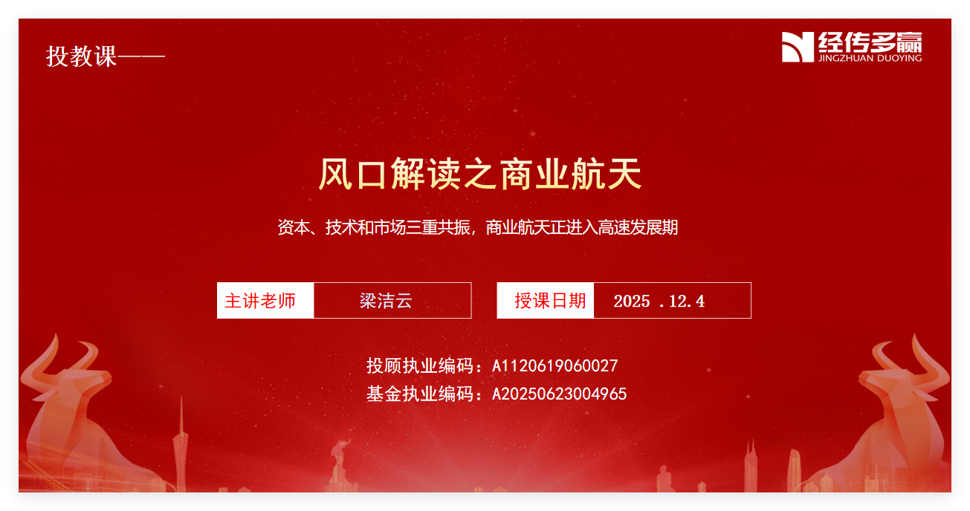
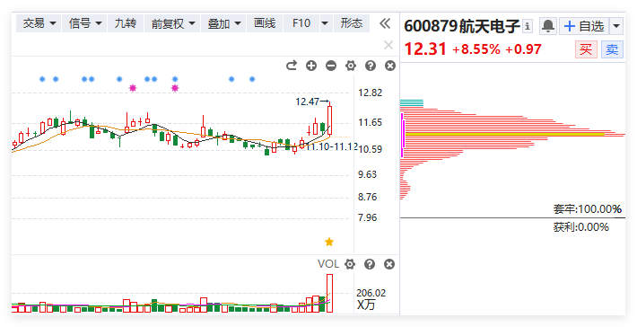
上周四风口案例
20251204案例
20251204案例

Slide 7
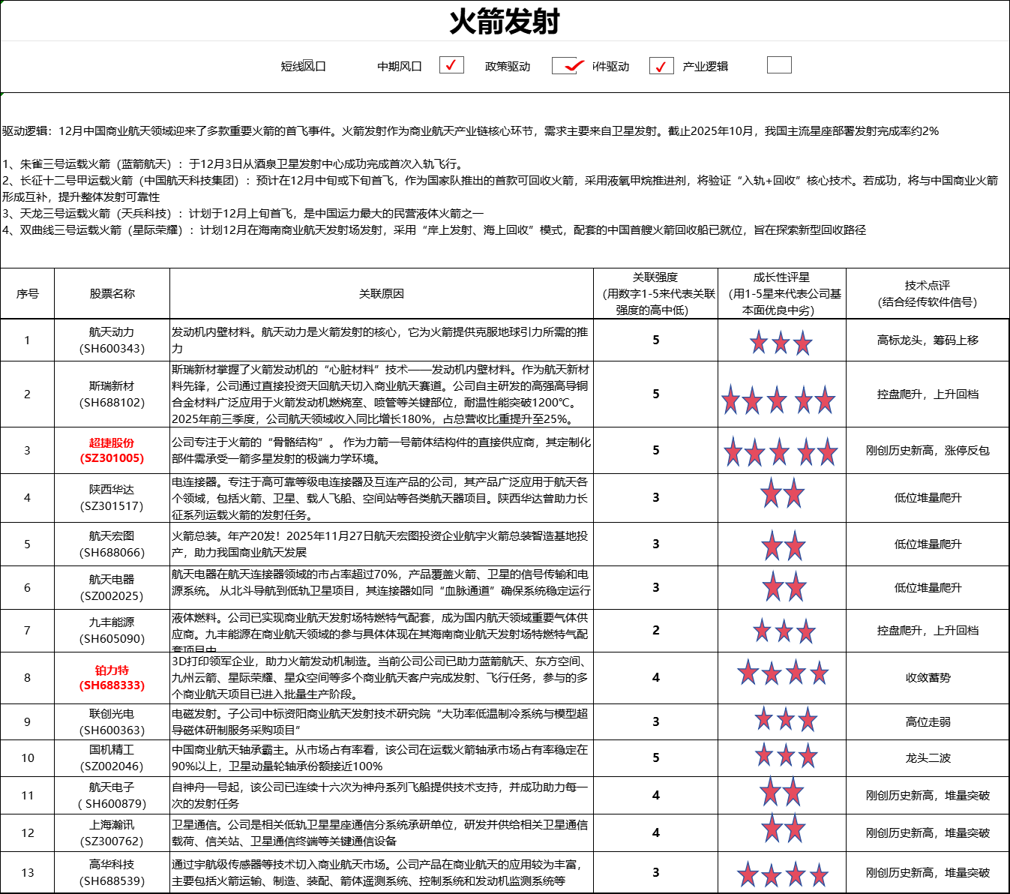
1、 火箭发射
政策驱动的中期风口
驱动逻辑：12月中国商业航天领域迎来了多款重要火箭的首飞事件。火箭发射作为商业航天产业链核心环节，需求主要来自卫星发射。截止2025年10月，我国主流星座部署发射完成率约2%
1、朱雀三号运载火箭（蓝箭航天）：于12月3日从酒泉卫星发射中心成功完成首次入轨飞行。
2、长征十二号甲运载火箭（中国航天科技集团）：预计在12月中旬或下旬首飞，作为国家队推出的首款可回收火箭，采用液氧甲烷推进剂，将验证“入轨+回收”核心技术。若成功，将与中国商业火箭形成互补，提升整体发射可靠性
3、天龙三号运载火箭（天兵科技）：计划于12月上旬首飞，是中国运力最大的民营液体火箭之一
4、双曲线三号运载火箭（星际荣耀）：计划12月在海南商业航天发射场发射，采用“岸上发射、海上回收”模式，配套的中国首艘火箭回收船已就位，旨在探索新型回收路径

Slide 8
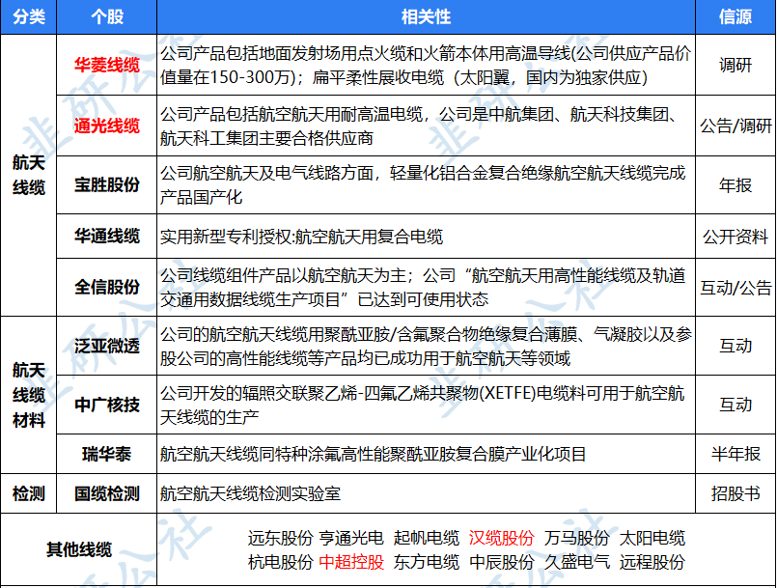
2、 航天线缆
航天线缆概念
根据华菱线缆电话会议：
每枚火箭的线缆链接系统价值量在1000万左右，大型卫星单翼线缆价值约100多万，双翼约300万-400万，普通低轨小卫星单线缆价值量约100到200万

Slide 9
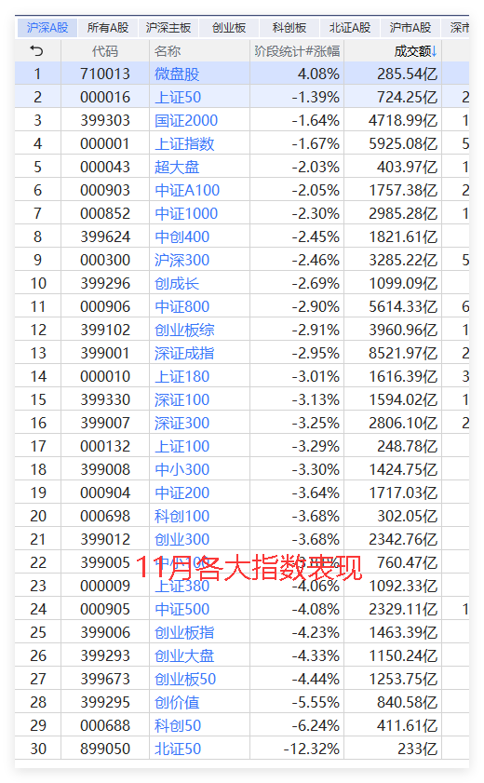
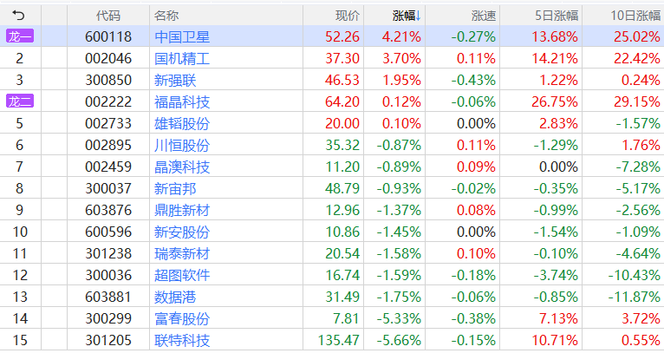
11月内参回看
内参上架后短期有一波行情的8家，中国卫星、国机精工、福晶科技、新宙邦、联特科技、富春股份、川恒股份、鼎胜新材

Slide 10
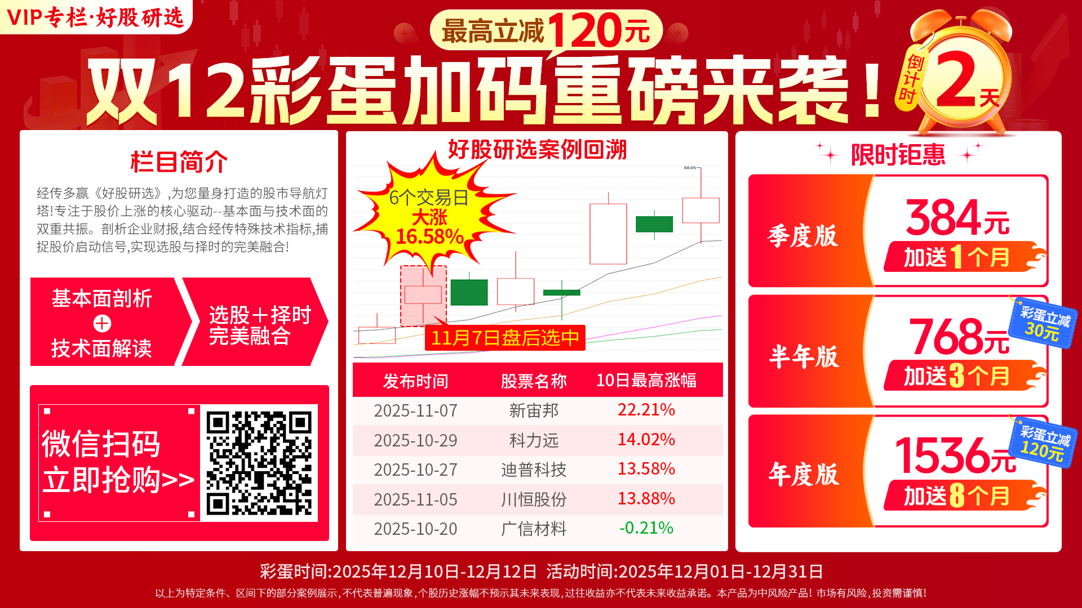
彩蛋加码活动

Slide 11
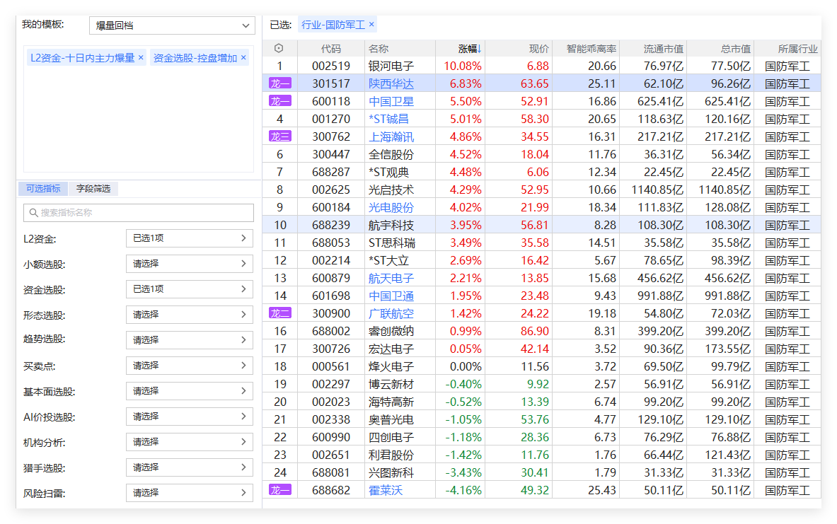
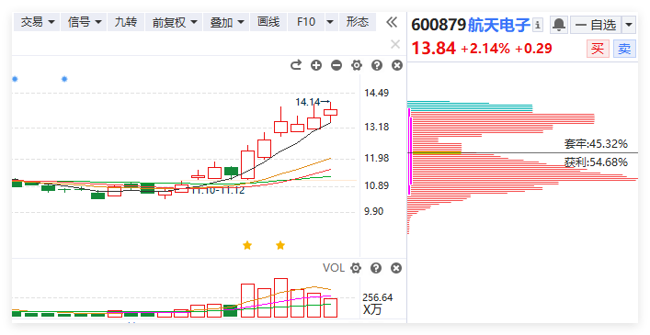
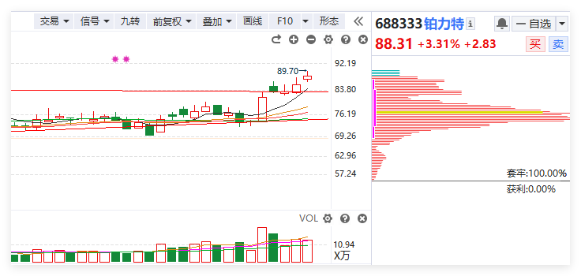
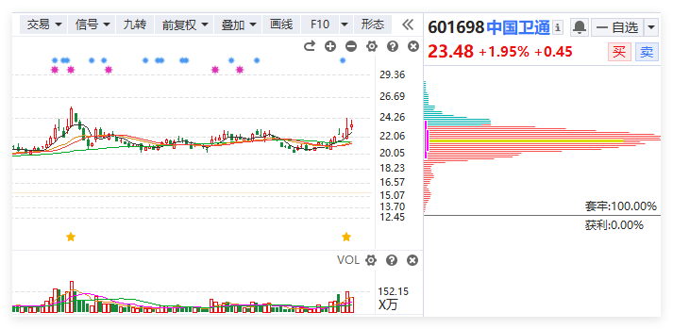
今天风口选股

Slide 12


